Slide 1


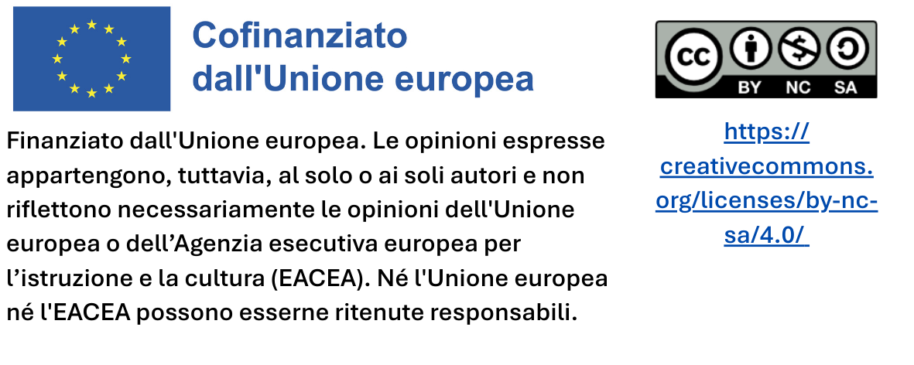
Pianificazione e attuazione Approvvigionamenti sostenibili
Progetto finanziato dall’Unione Europea. Tuttavia, le opinioni e i punti di vista espressi sono esclusivamente quelli dell’autore o degli autori e non riflettono necessariamente quelli dell’Unione Europea o dell’Agenzia Esecutiva Europea per l’Istruzione e la Cultura (EACEA). Né l’Unione Europea né l’EACEA possono essere ritenute responsabili per tali contenuti.

Slide 2

2. Strumenti e modelli
Riferimenti per criteri e clausole tipo per bando di appalto

Slide 3
Riferimenti per criteri e clausole modello per gare d’appalto
RIFERIMENTI PER I CRITERI | CLAUSOLE MODELLO PER GLI APPALTI
Aiutate il personale addetto agli appalti a definire quali requisiti di sostenibilità dovrebbero essere presi in considerazione. | Aiutate il personale addetto agli appalti a integrare tali criteri nei documenti di appalto.
Questi comprendono criteri ambientali e sociali, linee guida sulle specifiche tecniche, criteri di aggiudicazione e clausole di esecuzione del contratto. | Forniscono formulazioni tipo per gli appalti che possono essere inserite direttamente nei documenti di appalto, nonché formulazioni giuridiche per i criteri che garantiscono il rispetto del diritto degli appalti pubblici.
Possono essere utilizzati per selezionare o adattare criteri di sostenibilità adeguati alla vostra categoria di appalto e ai vostri obiettivi politici. | Possono essere utilizzati per copiare o adattare testi giuridicamente ineccepibili e inserirli in bandi di gara o contratti.

Slide 4

2.1 Riferimenti per criteri
2.2 Clausole modello per gare d’appalto
Eventuali linee guida e strumenti nazionali in materia di GPP
Standard ambientali e di gestione
Marchi di prodotto e di prestazione e sistemi di certificazione
Marchio Ecolabel UE
Criteri GPP dell’UE

Slide 5
Criteri GPP dell’UE
I criteri comuni GPP dell’UE sono criteri che possono essere inclusi in una procedura di appalto pubblico per beni, servizi o lavori di costruzione al fine di ridurre l’impatto ambientale di un acquisto.
I criteri GPP volontari sono ora disponibili per 14 gruppi di prodotti.

Slide 6
Marchio di qualità ambientale UE
Il marchio UE di qualità ambientale promuove beni e servizi il cui impatto ambientale è garantito essere inferiore durante il loro intero ciclo di vita. Aiuta consumatori, rivenditori, aziende e acquirenti a prendere decisioni realmente sostenibili. Un marchio di cui ti puoi fidare
Perché è una fonte di criteri?
Può essere utilizzato per definire specifiche tecniche, criteri di aggiudicazione o requisiti di verifica!

Slide 7
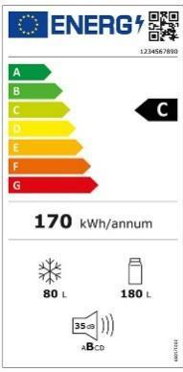















Marchi di prodotti e di prestazione e sistemi di certificazione

Slide 8
Quali tipi di marchio esistono?
Marchi prescritti dalla normativa
Marchio ecologico di tipo I
Marchio sociale
Marchi privati
Marchi regionali
Certificazioni aziendali / Sistemi di gestione

Slide 9

Marchi prescritti dalla normativa
Marchio UE di efficienza energetica e marchio UE di consumo energetico per diversi prodotti:
    elettrodomestici, lampade, scaldabagni...
Gli apparecchi sono classificati in base ai loro valori di consumo energetico.
Nuova etichettatura dal 2021 – inizialmente per le classi energetiche da A a G per:
Frigoriferi e congelatori, compresi i refrigeratori per vini
Lavastoviglie, lavatrici, comprese le lavasciuga
Schermi elettronici, compresi i televisori
Lampade e apparecchi di illuminazione
Logo biologico UE per i prodotti agricoli commercializzati come prodotti biologici

Slide 10




Marchi ambientali volontari o marchi ambientali di tipo I
Certificazione dei prodotti da parte di soggetti terzi indipendenti
Attestazioni relative a determinate caratteristiche ambientali
  Rispetto dei valori limite per le sostanze inquinanti
  Rispetto dei valori di consumo energetico stabiliti
  Riduzione delle emissioni durante la produzione
  Riciclabilità di un prodotto
  Base per l’assegnazione dell’appalto
  Sviluppo con il coinvolgimento dei gruppi di interesse rilevanti
  Catalogo dei requisiti/criteri accessibile al pubblico

Slide 11

Marchio sociale volontario analogo al tipo I
Certificazione indipendente da parte di terzi e sviluppo di criteri in un processo trasparente
Criteri spesso in linea con le norme fondamentali del lavoro dell’ILO:
  nessun lavoro forzato
  libertà sindacale
  nessuna discriminazione basata su razza, sesso o colore della pelle
  parità di retribuzione a parità di lavoro
  divieto di sfruttamento del lavoro minorile
  Commercio equo e solidale (in aggiunta alle norme ILO)
  Prezzo minimo e retribuzione equa (salari dignitosi)
  Contratti di fornitura a lungo termine
  Prefinanziamento
  Premio Fairtrade a sostegno di progetti sociali nella comunità o per il pagamento delle tasse scolastiche, ecc.

Slide 12



Marchi sociali e ambientali di tipo I e simili al tipo I
Alcuni marchi combinano criteri ecologici e sociali.
Spesso uno dei due aspetti è prioritario, mentre il secondo viene comunque preso in considerazione.

Slide 13

Autodichiarazioni di tipo II
Linee di prodotti di un’azienda commerciale che presentano una determinata qualità
Sono utilizzate esclusivamente all’interno dell’azienda o di un gruppo di aziende
Non sono certificate in modo indipendente
Offrono vantaggi aggiuntivi, ad esempio prodotti biologici o del commercio equo e solidale

Slide 14

Possibilità di utilizzo dei marchi
I criteri relativi ai marchi possono essere indicati nei documenti di gara.
Alle imprese partecipanti alla gara può essere richiesto di presentare una certificazione con un marchio come prova del rispetto degli standard richiesti.

Slide 15





Standard ambientali e di gestione
Certificazioni relative all’azienda o al sito di produzione – Gestione dei processi
Esempi:
  EMAS (Eco-Management and Audit Scheme – Sistema comunitario di ecogestione e audit)
  Standard SA8000 (norme fondamentali del lavoro dell’ILO)
  Fair Wear Foundation (condizioni di lavoro nel settore tessile – filiera tessile)
  ISO 14001 (norme internazionali per i sistemi di gestione ambientale)

Slide 16
SUGGERIMENTI...
Prima di copiare o importare criteri dalle fonti prese in considerazione, è opportuno valutare tre aspetti:
Rilevanza tecnica per la categoria
Verificabilità
Proporzionalità e concorrenza

Slide 17

Quando si tengono corsi SPP per piccoli comuni sulle clausole tipo, è importante concentrarsi non solo sull’aspetto giuridico, ma anche su come queste clausole possano essere applicate e adattate al contesto locale.
SUGGERIMENTI...

Slide 18
2. Strumenti e modelli
Modello di questionario per fornitori

Slide 19
Modello di questionario per fornitori
Perché utilizzarlo:
Standardizza la raccolta dei dati, riduce il ricorso a fonti esterne, rende misurabile la sostenibilità e facilita il monitoraggio dell’attuazione.
Suggerimento:
Spiegate come strutturare il questionario in un linguaggio semplice e chiaro per le PMI e utilizzare l’opzione "equivalente" per le verifiche.
Esempio di questionario

Slide 20
Grazie per l’attenzione!
Finanziato dall’Unione Europea. Le opinioni e i punti di vista espressi sono tuttavia esclusivamente quelli dell’autore/degli autori e non riflettono necessariamente quelli dell’Unione Europea o dell’Agenzia Esecutiva per l’Istruzione e la Cultura (EACEA). Né l’Unione Europea né l’EACEA possono essere ritenute responsabili per tali contenuti.

